Slide 1
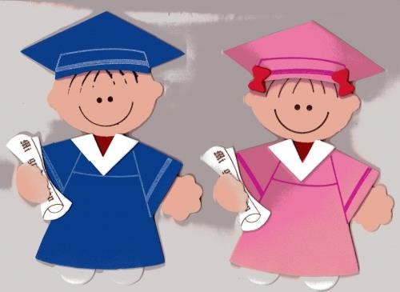
PASO DE INFANTIL A PRIMARIA
CEIPSO EL CANTIZAL

Slide 2
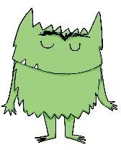
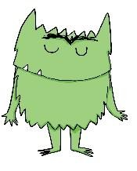
INDICE:
Definición
Horario
Programa Accede
Finalidad
Profesorado
Metodología
Asignaturas
Evaluación y promoción
Otra información

Slide 3
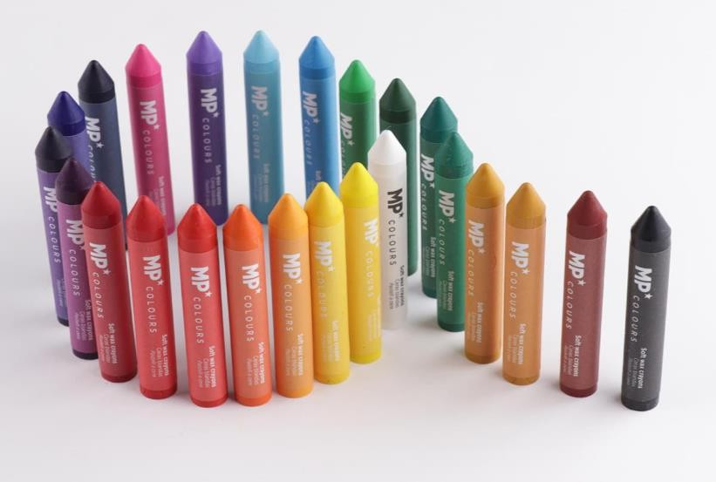
DEFINICIÓN
La educación primaria forma parte de la educación básica,
y, por lo tanto, tiene carácter obligatorio y gratuito.
Es una etapa que comprende seis cursos académicos que se cursarán , ordinariamente entre los seis y los doce años de edad.

Slide 4
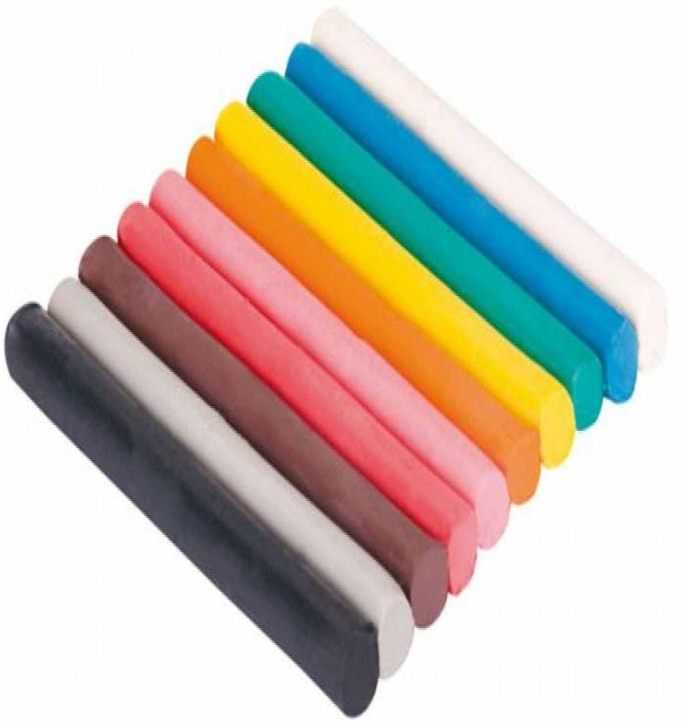
FINALIDAD
Facilitar a los alumnos los aprendizajes necesarios.
Garantizar una formación integral.
Contribuir al desarrollo de su personalidad y prepararles para cursar con aprovechamiento la Educación Secundaria Obligatoria.

Slide 5
ASIGNATURAS
Los contenidos de Educación Primaria se ordenan en áreas.
¿Cuáles son?

Slide 6
ASIGNATURAS
LENGUA CASTELLANA
EDUCACIÓN ARTÍSTICA: MÚSICA Y PLÁSTICA
MATEMÁTICAS
CIENCIAS SOCIALES
CIENCIAS DE LA NATURALEZA
VALORES (5º PRIMARIA)
RELIGIÓN/
ATENCIÓN EDUCATIVA
PRIMERA LENGUA EXTRANJERA (INGLÉS)
EDUCACIÓN FÍSICA

Slide 7
SE IMPARTIRÁN EN INGLÉS LAS SIGUIENTES ASIGNATURAS:
LENGUA EXTRANJERA
CIENCIAS NATURALES
EDUCACIÓN FÍSICA
MÚSICA
PLÁSTICA
SE IMPARTIRÁN EN CASTELLANO:
LENGUA CASTELLANA
MATEMÁTICAS
CIENCIAS SOCIALES
RELIGIÓN/ATENCIÓN EDUCATIVA

Slide 8
HORARIO
¿ CUÁNTAS SESIONES SEMANALES TENEMOS DE CADA ASIGNATURA?

Slide 9
ASIGNATURAS
SESIONES SEMANALES
1º | 2º. 3º, 4º | 5º | 6º
6 | 7 | 6 | 6
7 | 6 | 6 | 7
5 | 5 | 5 | 5
2 | 2 | 2 | 2
2 | 2 | 2 | 2
3 | 3 | 3 | 3
1 – 2 | 1 – 2 | 1 - 1 | 1 - 2
2 | 2 | 2 | 2
0 | 0 | 2 | 0
LENGUA CASTELLANA
MATEMÁTICAS
PRIMERA LENGUA EXTRANJERA CIENCIAS NATURALES CIENCIAS SOCIALES EDUCACIÓN FÍSICA
EDUCACIÓN ARTÍSTICA (MÚSICA Y PLÁSTICA)
RELIGIÓN / ATENCIÓN EDUCATIVA
VALORES
* Todas las sesiones son de 45 minutos.

Slide 10
PROFESORADO
La mayoría del profesorado de Primaria es definitivo en el centro, actualmente contamos con los siguientes profesores:
11 profesores habilitados en inglés
5 profesores de Primaria
2 especialistas de Educación Física Bilingüe
1 especialista de Música Bilingüe
2 profesores de Religión
2 profesoras a tiempo completo especialistas en Pedagogía Terapéutica
1 profesora a tiempo completo especialista en Audición y Lenguaje
2 Orientadoras: Una en Infantil y Primaria, y otra en Secundaria.
4 Auxiliares de conversación

Slide 12
LOS RESULTADOS DE LA EVALUACIÓN SE EXPRESARÁN EN LOS SIGUIENTES TÉRMINOS:
I
INSUFICIENTE
SU
SUFICIENTE
BI
BIEN
NT
NOTABLE
SB
SOBRESALIENTE

Slide 13
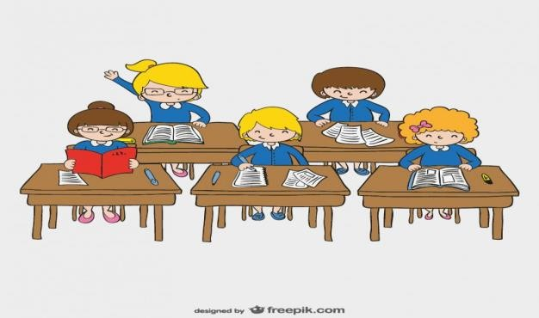
PROMOCIÓN
PRUEBAS EXTERNAS
Los alumnos sólo podrán repetir una vez a lo largo de primaria, excepto los ACNEES. Se repetirá cuando el alumno suspenda 2 asignaturas (lengua y matemáticas), o en el caso de suspender 3 o más asignaturas.
Con la nueva ley LOMLOE, sólo se podrá repetir en los curso pares (2º, 4º y 6º de Primaria).
De momento desconocemos si este curso se pasarán pruebas de evaluación a algún curso de primaria desde la Comunidad de Madrid.
Al finalizar 6º de Primaria se les pasarán las pruebas de Cambridge, para saber el nivel de inglés con el que accederán a Secundaria.

Slide 14
METODOLOGÍA
¿Qué metodología seguimos en primaria?

Slide 15
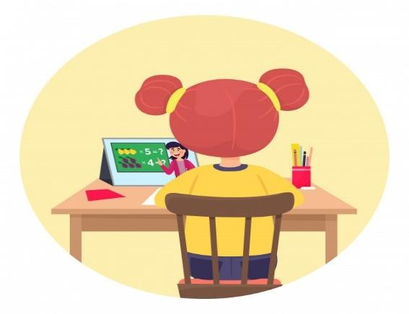
Explorar
PLANIFICAR
Aprendizajes significativos
Participación del alumno como protagonista
Colaboración familiar

Slide 16
OTRA INFORMACIÓN
LOS GRUPOS SE MEZCLARÁN, EN 1º, 3º Y 5º DE PRIMARIA. DE ESTA MANERA FACILITAMOS LAS RELACIONES ENTRE
TODOS LOS ALUMNOS Y
EVITAMOS GRUPOS VICIADOS Ó RELACIONES POCO RECOMENDABLES. SON LOS TUTORES LOS ENCARGADOS DE REALIZAR DICHAS MEZCLAS, Y SIEMPRE TENIENDO EN CUENTA
LOS SOCIOGRAMAS PASADOS EN LAS
CLASES

Slide 17
PROGRAMA ACCEDE
MATERIAL FUNGIBLE
Las familias aportarán el material fungible que soliciten los profesores,
o bien pagarán el importe de la cooperativa y con ello se comprará todo lo necesario.
MATERIAL DIDÁCTICO
Las familias que se adscriben al programa tendrán gratuitos
los libros, excepto los cuadernillos, Activity-book y libro de lectura.

